Slide 1



Fortalezas del H2 de bajas emisiones para descarbonizar la minería en el Perú
Daniel Cámac
Presidente H2 Perú
Notes:
Poner ppt inicial con logos de expomina (formato brindado)

Slide 2
























































En el corazón de la transición energética
72 asociados y aliados
Se crea en febrero 2021 para representar el ecosistema del hidrógeno renovable y de bajas emisiones en el Perú e impulsar el desarrollo de esa energía sostenible, clave para una economía descarbonizada, generando una nueva industria respetuosa con el medioambiente, capaz de crear empleo y de inyectar nuevas competencias en el país.
Asociados corporativos
Aliados
Energía
Visitarnos: www.h2.pe
Perú
Industria, minería y transporte
Socios estratégicos
Aliados de prensa
Ingeniería y servicios de tecnología
Socios profesionales
17
Notes:
En febrero 2021 se crea H2 Perú, Asociación Peruana de Hidrógeno, asociación sin fines de lucro que reúne empresas y organizaciones de diferentes sectores con una visión unificada y una ambición a largo plazo de la descarbonización de la economía a través del uso del hidrógeno verde.
Con el motivo de impulsar esta energía sostenible, que es clave para una economía descarbonizada. Integrando a distintos actores para representar el ecosistema del hidrógeno verde.
El hidrógeno verde está llamado a ser un gran aliado para el cumplimiento de los Objetivos de Desarrollo Sostenible (ODS) 7, 8, 9, 11, 12, 13 y 17 y se postula como uno de los pilares en la transición energética

Slide 3

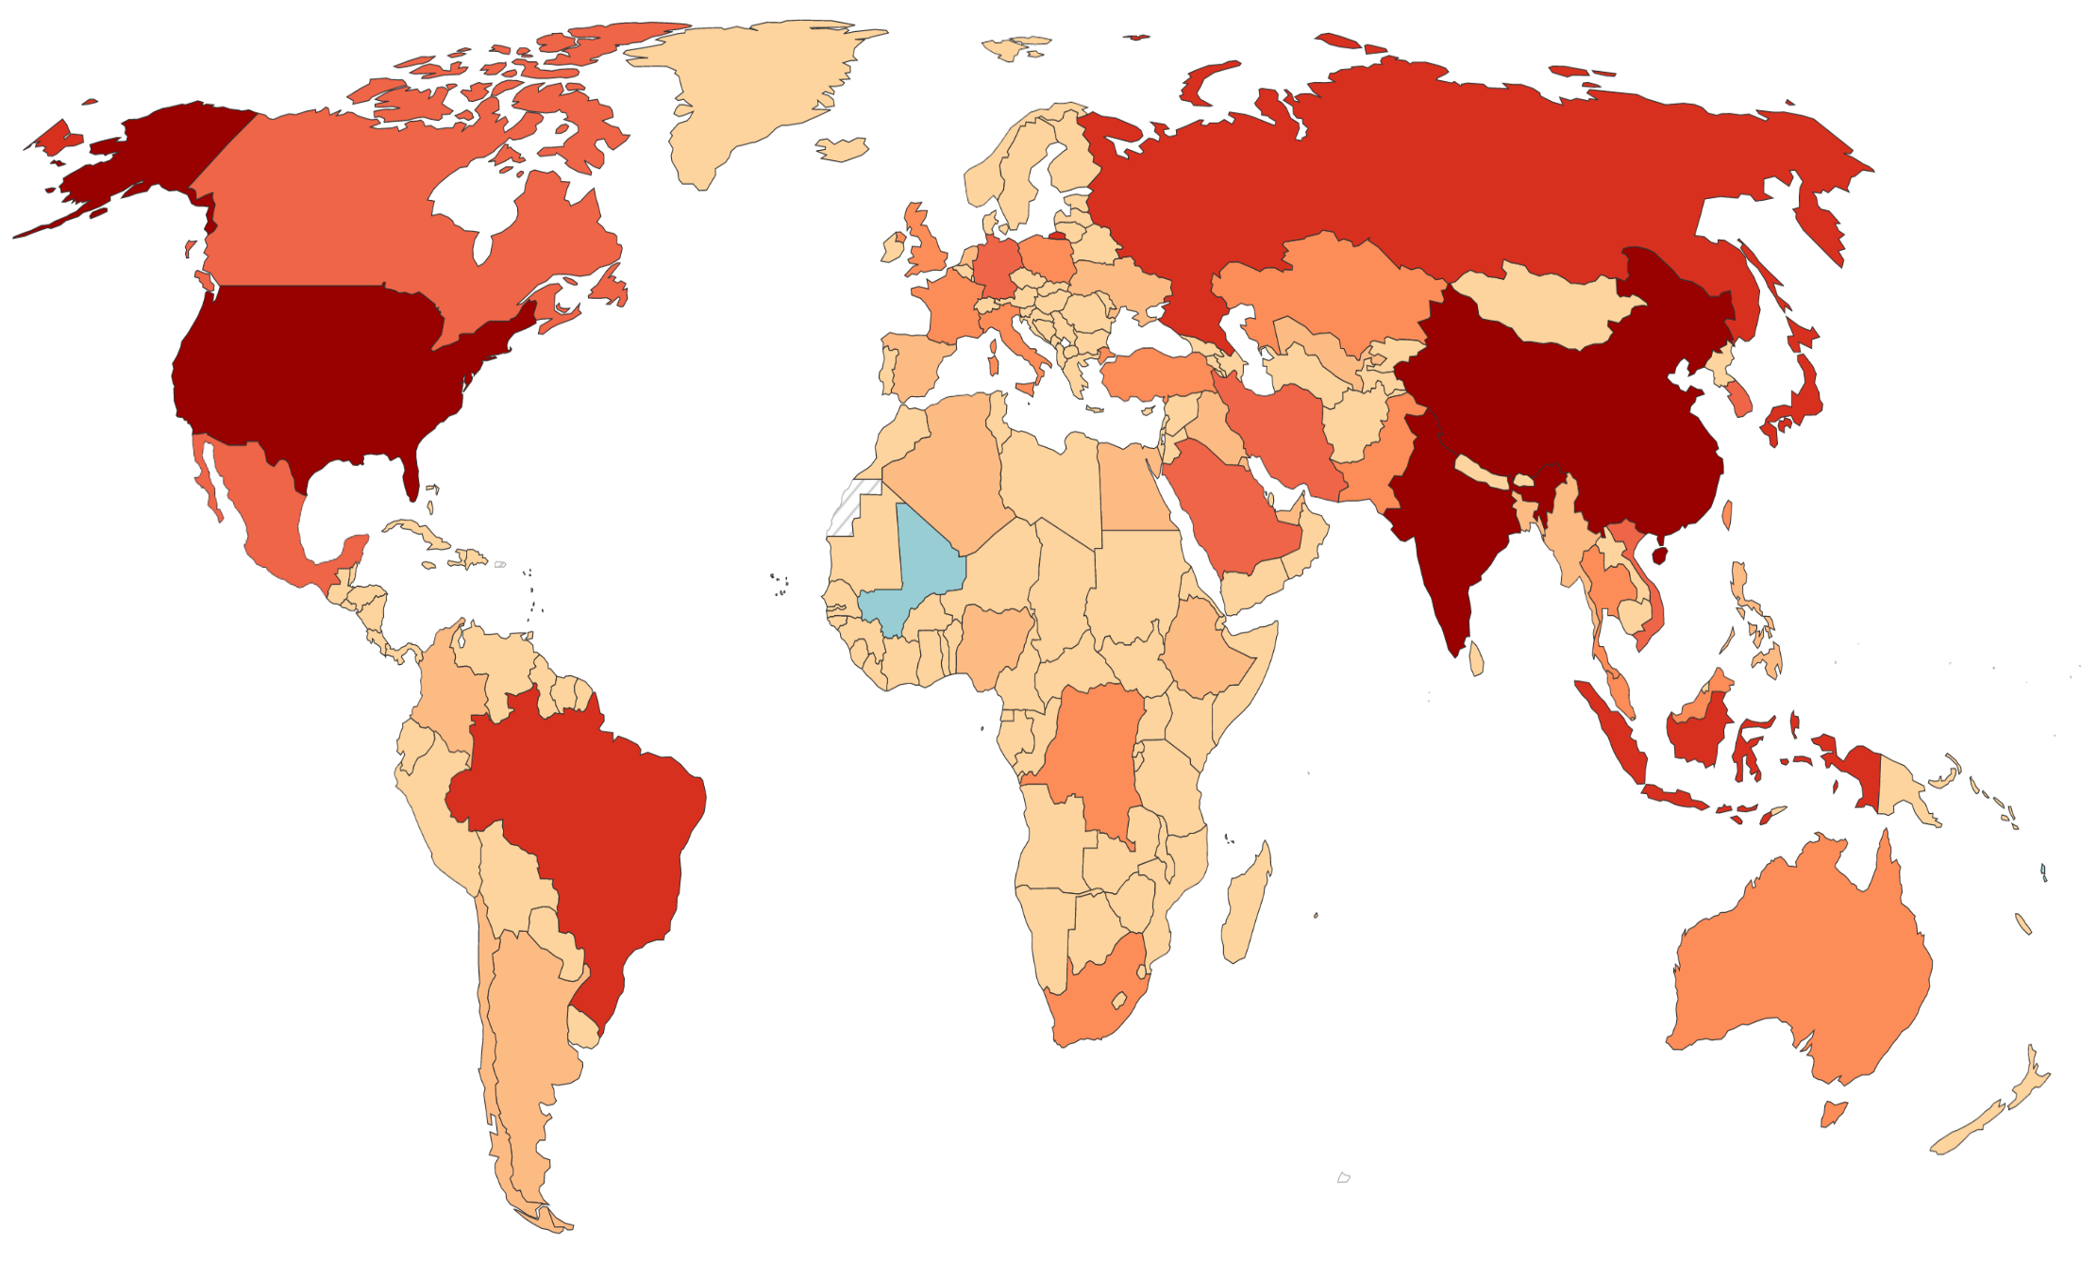

El planeta hoy emite cada año alrededor de 51 Gt de CO2e a la atmósfera
Salvo algunas excepciones, como en la pandemia de COVID, año a año las emisiones de CO2e siguen creciendo
La principal actividad que emite CO2 es la combustión de carbón, gas natural y petróleo para generar energía
CO2 Cobre
CO2 Otros
Non-CO2
2.13Gt
~10.3% del Global
Sectores de materiales básicos
781,9Mt
Las emisiones de GEI provienen del sector de metales y minería
6Gt
Cobre
0.2%
Carbón
3.1%
Otros
7.1%
Cemento 4.6%
13,9Gt
601,2Mt
Cuál es el % de emisiones de GEI del sector metales y minería en Perú?
Otros Sectores
Otros
26.1%
2.25Gt
Agricultura
11.4%
Generación Electricidad
22.6%
Oil &
Gas
7.2%
Transporte
14.3%
Edificios
4.4%
137,7Mt (0.27% del total)
573,6Mt
121,5Mt
388,1Mt
Fuente: [1] MineSpans, McKinsey Energy Insights) Emisiones de alcance 1: CO2: 41.25%, CH4: 30.39%, HFC: 2.21% y N2O: 2.53%
Notes:
Juntar slides 4 y 3 (emisiones gei en sector minería y Perú). Emisiones del sector minero en Perú EMISIONES EN LA INDUSTRIA

Slide 4

5 son las Palancas con suficiente potencial para habilitar el Abatimiento de Co₂ al 2050
Compromisos Globales
Los compromisos y esfuerzos actuales (en el marco del Acuerdo de París) destinados a mantener el aumento de temperatura bajo los 2°C no son suficientes.
Bioenergía + Captura de CO2
19%
25%
Energías
Renovables
Los escenarios modelados que limitan el calentamiento global
a menos de 2°C implican reducciones rápidas, profundas, y en la mayoría
de los casos inmediatas.
12%
-34.2/y
Gt CO2
Hidrógeno
25%
Estos escenarios involucran
(en mayor o menor medida)
la remoción de CO₂ para compensar por las emisiones residuales.
19%
Electrificación
Eficiencia
Energética
El planeta necesita reducir en cerca del 45% de las emisiones en esta década (hasta el 2030) para no entrar en un escenario irreversible
La combinación de estas palancas de descarbonización permitirá alcanzar la meta de los 1.5°C para 2050, pero DEBEMOS ACTUAR HOY
Fuente [11]: IRENA (2022,2024) , IPCC (2022).

Slide 5

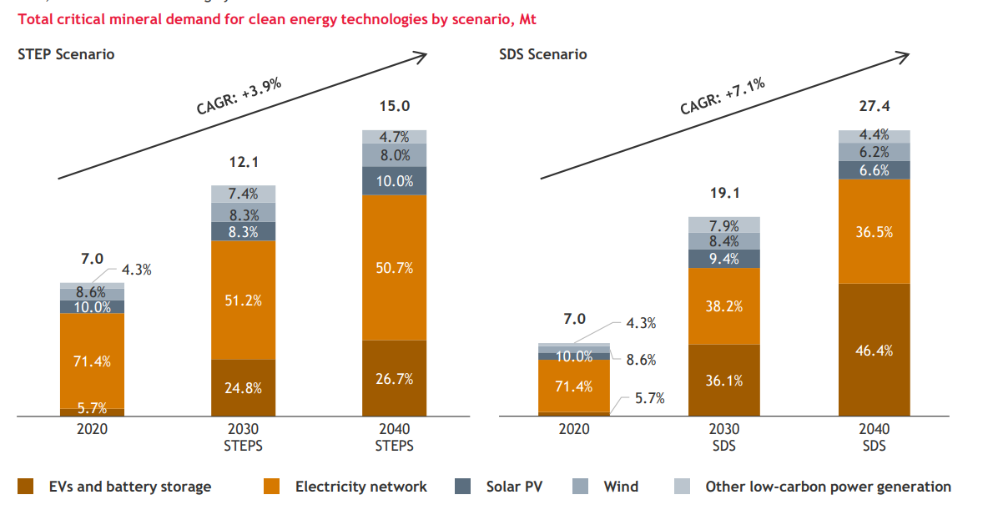
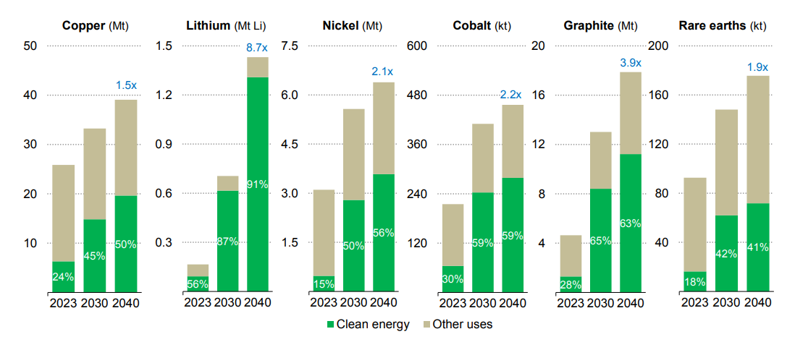
La minería desempeñará un rol crucial en la transición hacia la energía limpia, el hidrógeno y la descarbonización
Contenido de cobre por megavatio de capacidad instalada (sin transmisión)
Demanda de minerales críticos total para tecnologías de energía limpia por escenario (Mt)
Offshore wind 4.9
Mareomotriz 3.9
2.8
Solar PV 2.3
Biomass 2.3
Battery storage 1.7
Geothermal 1.7
Onshore wind 1.4
0.0 1.0 2.0
High Medium
Tn métricas de Cu por MW
Concentración
Solar
Demanda global de minerales críticos en el escenario de NZE
3.0
4.0
5.0
Low
Esta importancia se destaca por su suministro global de materias primas críticas necesarias para el avance y la implementación de fuentes .
En el escenario NZE, las necesidades de Cu pod´´ia estar cera de 40MTn al 2040 y del litio podría mulitlicarse por 8.7x comparado con el 2023
Fuentes [2] BDO, Natural resources and mining report 2024. (2024). [3] IEA, Global Critical Minerals Outlook 2024.
Fuente: IEA
Notes:
https://www.bdo.co.uk/getmedia/55e96414-ffd9-4a1f-ae45-56168c7315d6/BDO-NR-Mining-Report-2024.pdf

Slide 6
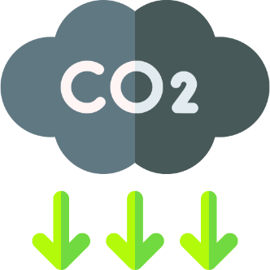




¿Todos coincidimos que la minería debe descarbonizar, la pregunta es cuando y a qué ritmo?
Contribución a la Transición Energética
Impacto social
Provisión de materias primas criticas para tecnologías de energía renovable, como baterías y paneles solares.
Mejorar las condiciones de vida de las comunidades cercanas a las operaciones mineras.
Cumplimiento de Normativas Ambientales
Innovación y Colaboración
Reducción de Emisiones de Gases de Efecto Invernadero
Innovación en tecnologías y prácticas mineras. Esto es esencial para el desarrollo de soluciones sostenibles y eficientes.
A nivel global, hay un creciente número de regulaciones que exigen la reducción de emisiones de carbono.
La minería contribuye en ~10.3% en las emisiones globales de CO2.

Slide 7
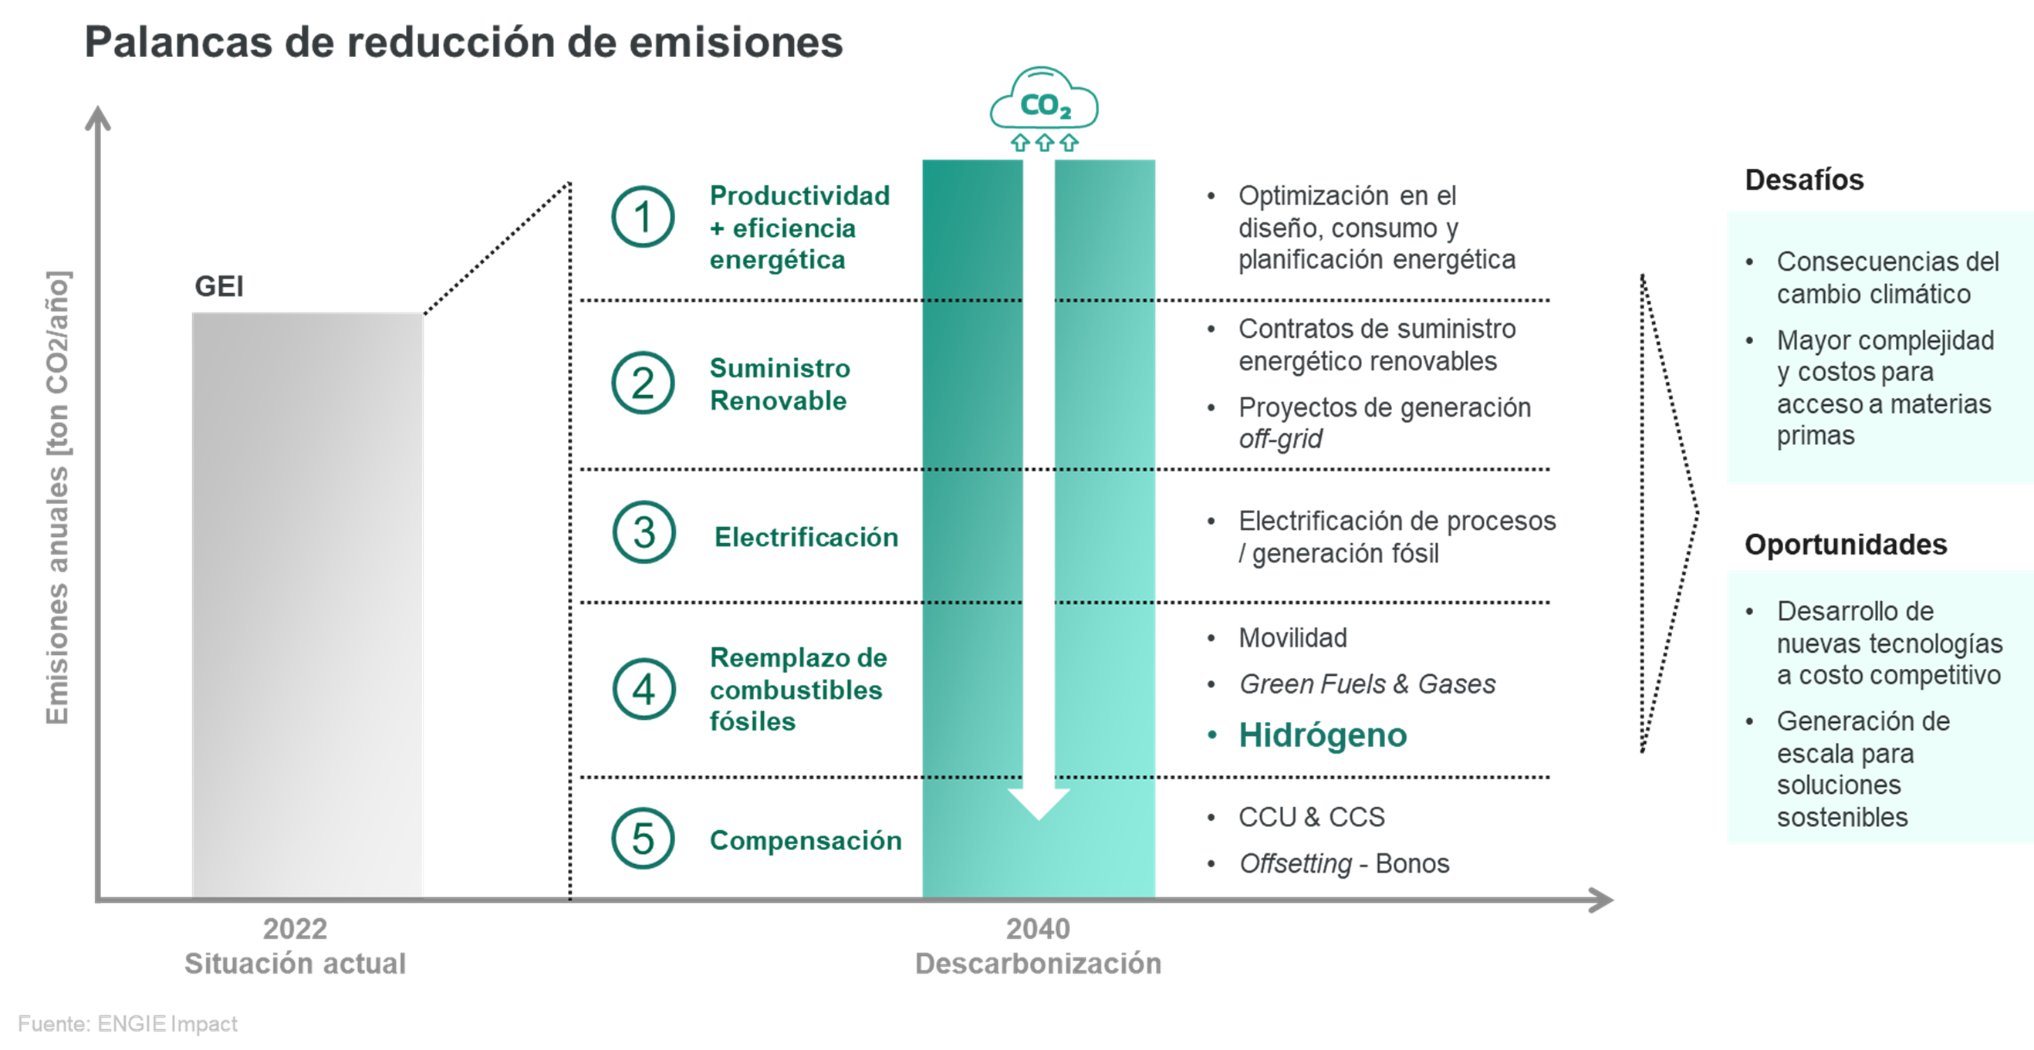
La velocidad está marcada por el suministro renovable (PPA verde) y por uso del Hidrógeno
Uso de Energías Renovables, como la solar y la eólica, en sus operaciones para reducir la dependencia de combustibles fósiles.
Captura y Almacenamiento de Carbono (CCS) para reducir las emisiones de CO2 generadas durante los procesos mineros.
Optimización de Procesos: Mejora de la eficiencia en los procesos de extracción y procesamiento de minerales para reducir el consumo de energía y las emisiones asociadas.
Electrificación de Equipos: Sustitución de maquinaria y vehículos que funcionan con combustibles fósiles por alternativas eléctricas o híbridas e hidrógeno.
Gestión de Residuos: Implementación de sistemas de recuperación y reciclaje de recursos para reducir la cantidad de desechos generados y reutilizar materiales.
Innovación Tecnológica: Uso de inteligencia artificial y el Internet de las cosas (IoT), para monitorear y optimizar las operaciones mineras, reduciendo así las emisiones.

Slide 8

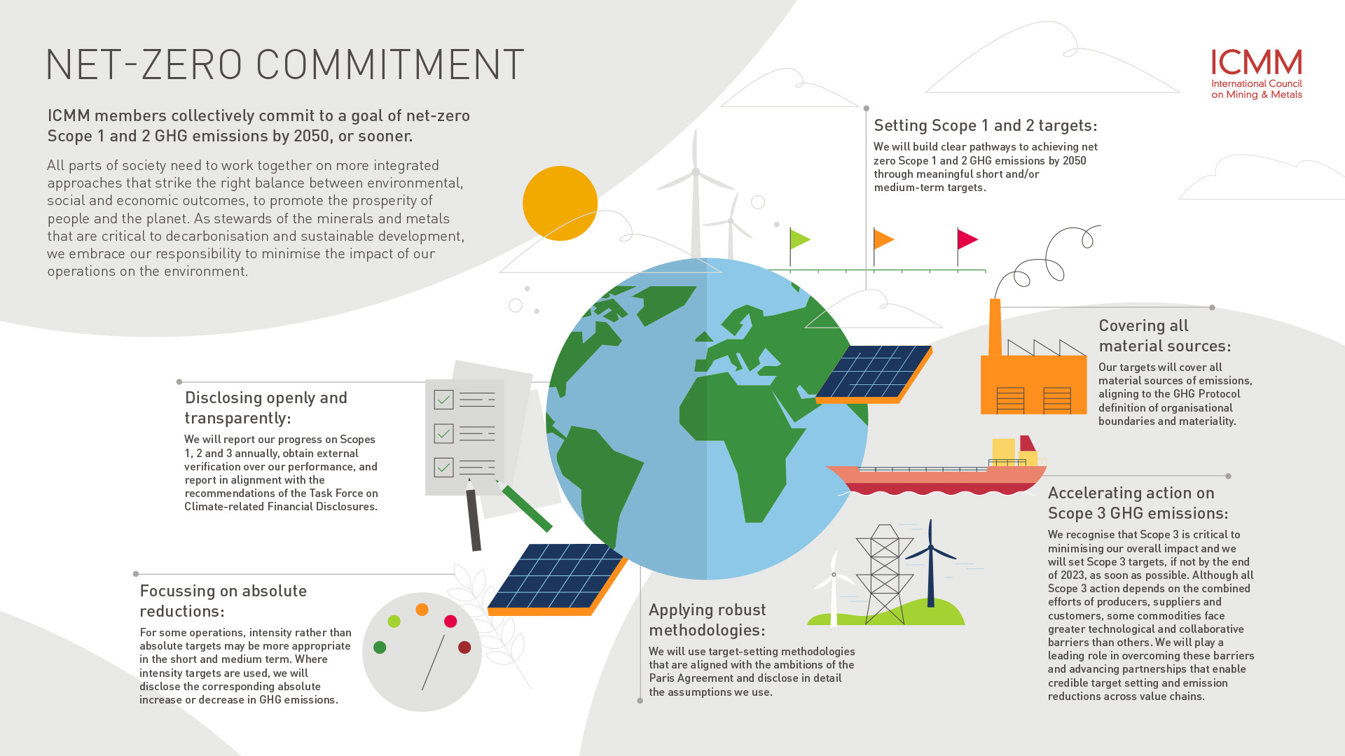
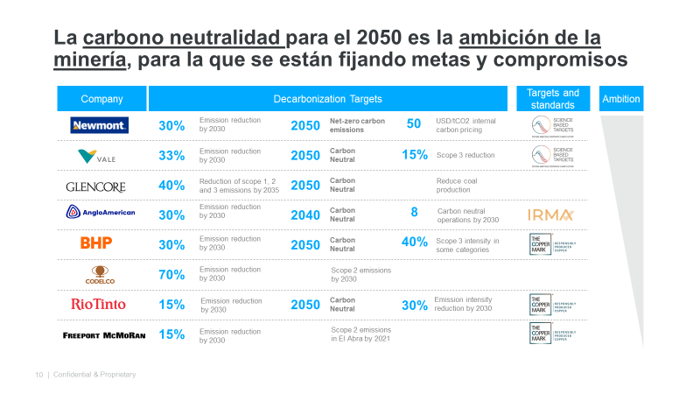

Los miembros del ICMM se han comprometido con el objetivo de cero emisiones netas (alcance 1 y 2) para 2050
Compañía
Objetivos de descarbonización
Objetivos y estándares
Ambición
Fuente [9]: ENGIE Impact
En la mayoría de los casos con el PPA verde es suficiente para de reducir las emisiones actuales en 30% hasta el 2030, pero para alcanzar la carbono-neutralidad, el foco estará en el uso del hidrógeno en el transporte del mineral

Slide 9









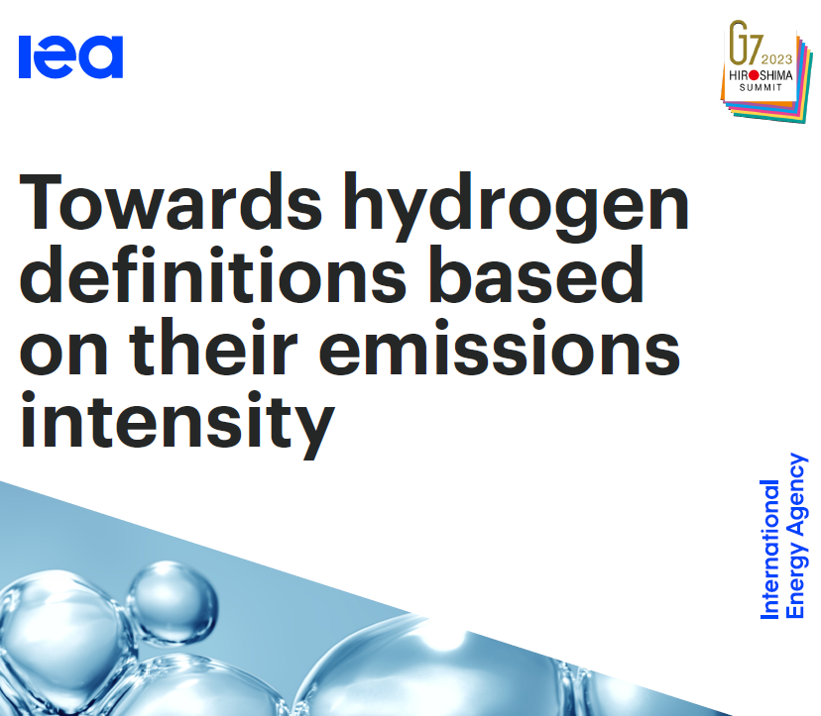
El hidrógeno es la sustancia que más abunda en el planeta y en el futuro contribuirá a descarbonizar diversos sectores de la economía
Panorama Global: Hidrógeno Bajo en Emisiones
Nivel de sostenibilidad H₂
Países | kg CO2-eq/kg H2
Reino Unido | 2.4
Unión Europea | 3
USA | De 4 a 0.45
H₂ gris, negro y café
H₂ azul
H₂ verde
Rutas de producción
El combustible fósil se reforma o gasifica a H₂, y se libera CO₂
El combustible fósil se reforma o gasifica a H₂, y el CO₂ se captura y almacena
El agua se separa en H₂ y O₂ utilizando electricidad renovable en un electrolizador
Gas Natural /
Carbono /
Lignito
CO₂
Gas Natural /
Carbono /
Lignito
CO₂
Energía renovable
Oxígeno
Hidrógeno
Hidrógeno
Agua
Hidrógeno
CO₂
Países | kg CO2-eq/kg H2
Canadá | De 4 a 0.75
Francia | 3.38
China | 4.9
Huella de carbono¹
Emisiones CO₂ = 9 – 11 ton/ton H₂
Emisiones CO₂ = Hasta 4 ton/ton H₂
Emisiones CO₂ = 0,3 – 1 ton/ton H₂
Nivel de madurez
Disponible comercialmente
Adopción temprana
Adopción temprana
Huella hídrica¹
14-17 L/kg H₂
14-17 L/kgH₂ (para gas natural)
9-11 L/kgH2
"Regulaciones claras y sistemas de certificación basados en la intensidad de emisiones de la producción de hidrógeno proporcionarán la transparencia necesaria para impulsar las inversiones en infraestructura en el sector.
IEA (2023)
Fuente [12]: *BloombergNEF, 2023

Slide 10

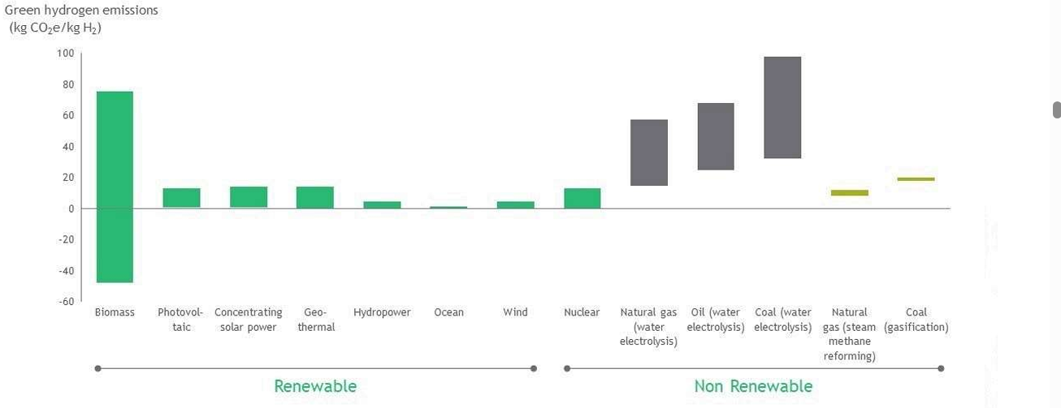
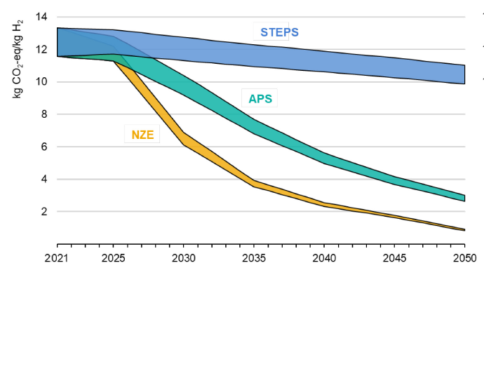
Hay consenso global para el uso de diferentes fuentes de producción de hidrogeno, de bajas emisiones, para apoyar la transición energética
Emisiones de hidrógeno verde (kg CO2e/kg H2)
Intensidad de emisiones para la producción de hidrógeno por escenario, 2021-2050
Fotovol-taica
Energía solar con-centrada
Geoter-mia
Energía hidro-eléctrica
Océano
Viento
Gas natural (electrólisis de agua)
Petróleo
(electrólisis de agua)
Carbón
(electrólisis de agua)
Gas natural (reformado con vapor)
Carbón (gasifica-ción)
Biomasa
Nuclear
Renovable
No renovable
La adopción global del hidrógeno permitirá una drástica reducción en la intensidad de emisiones asociadas a su producción, disminuyendo de 12 kg CO2eq/kg H2 a solo 1 kg CO2eq/kg H2.
Las fuentes renovables, como la biomasa, la energía fotovoltaica, la energía solar concentrada, la geotermia, la energía hidroeléctrica, oceánica y eólica, presentan emisiones significativamente más bajas en comparación con las fuentes no renovables, no logran que la producción de hidrógeno sea completamente libre de emisiones.
NZE = Escenario de cero emisiones netas para 2050
APS = Escenario de Promesas Anunciadas
STEPS = Escenario Políticas Establecidas
Fuente [13]: EIA; IRENA

Slide 11
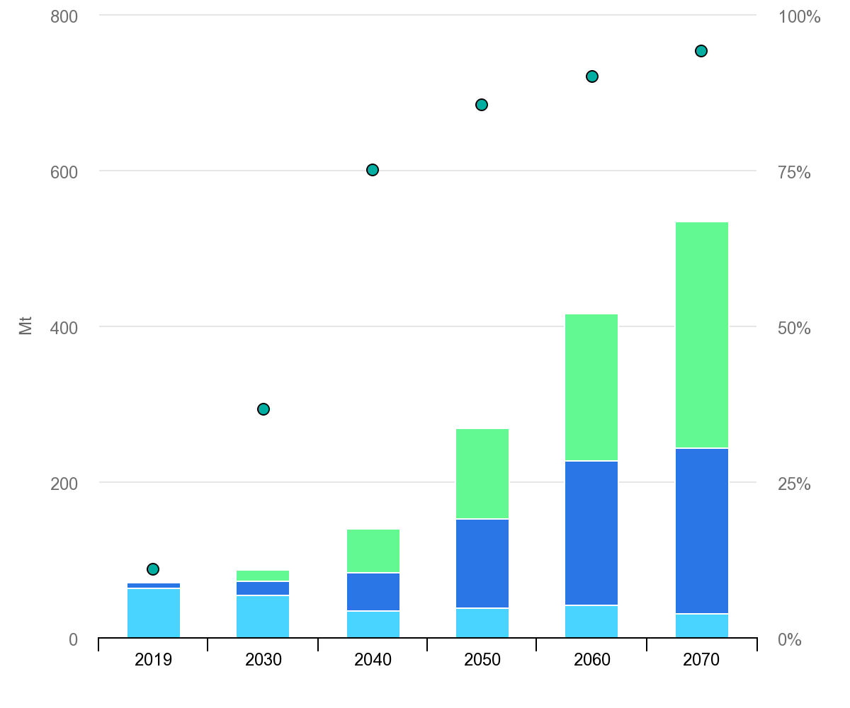
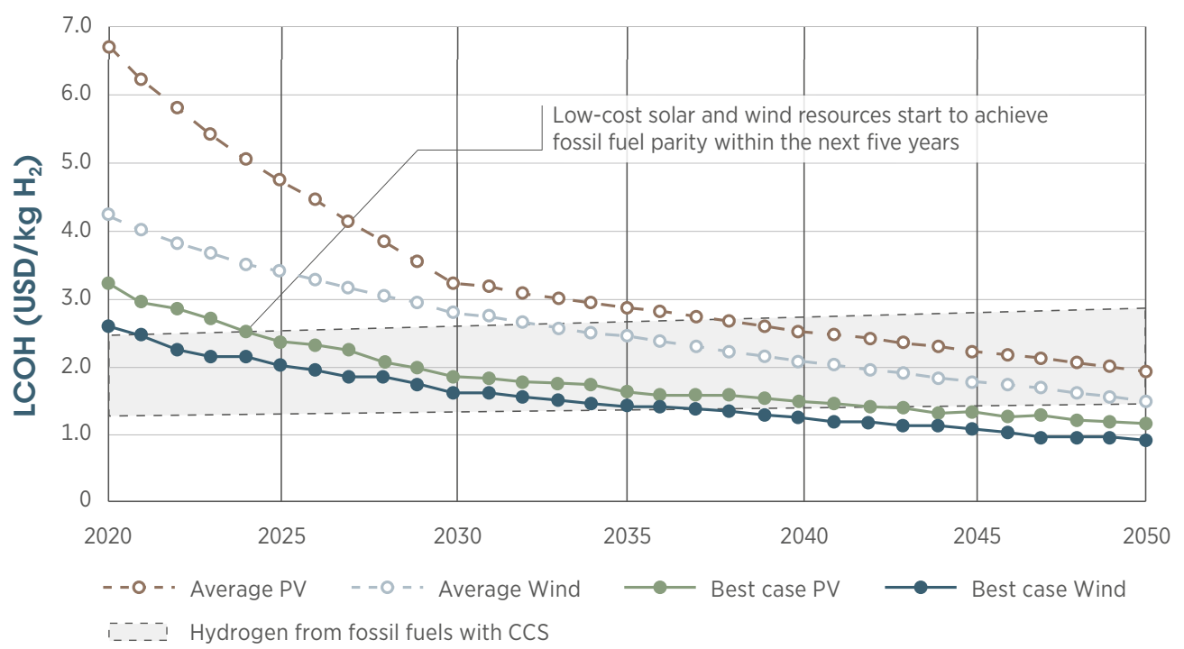
Para el 2030, se proyecta que el consumo global de hidrógeno alcance las 100 Mt por año y se triplique al 2050
Producción mundial de hidrógeno en el escenario de desarrollo sostenible, 2019-2070
Costos de producción de hidrógeno a partir de energía solar y eólica vs. combustibles fósiles
 | Fósil sin CCUS
 | Fósil con CCUS
 | Renovable
 | % H2 Verde
Fuente [14]: EIA; Producción mundial de hidrógeno en el escenario de desarrollo sostenible, 2019-2070. [15] IRENA.

Slide 12
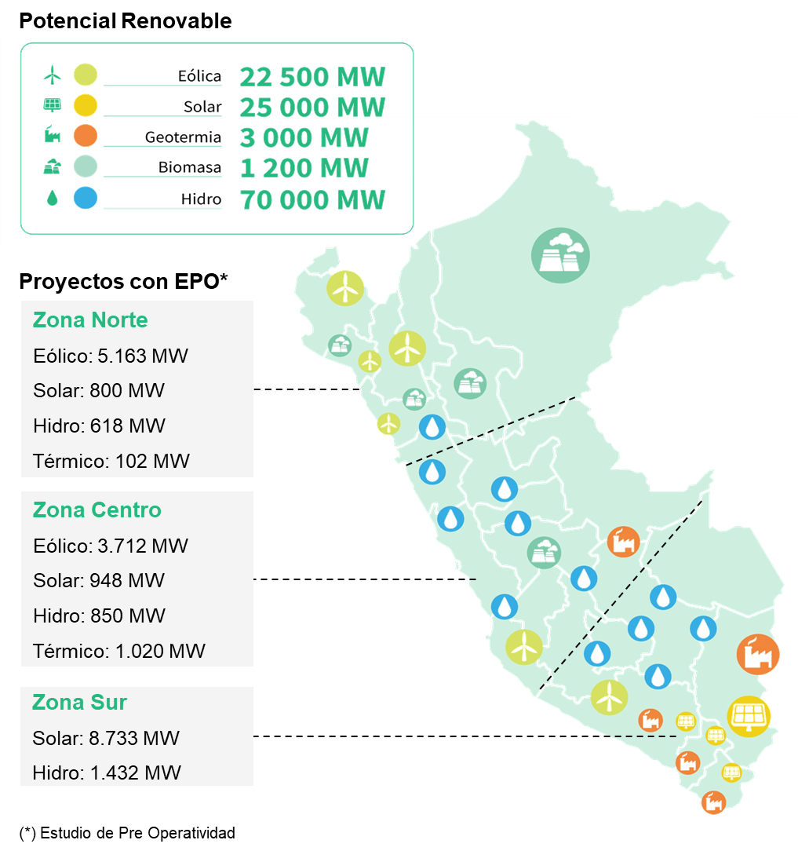




La demanda de hidrógeno es la única que puede monetizar todos los recursos renovables que están estancados en el Perú
A la fecha, hay más de 25.477 megavatios de proyectos renovables que tienen nombre propio y han presentado su OEP al COES*
Solar 12.449 MW
Eólico 9.703 MW
Hidro 3.324 MW
Hasta el momento "no hay ni un solo nuevo gran proyecto industrial que se sume al crecimiento de la demanda de más energía hasta 2034", y esto es resultado de "la inestabilidad política y todo lo que sabemos". "Y el crecimiento vegetativo tampoco está tan bien, porque la economía no está creciendo como solíamos hacerlo".
César Butrón
Presidente COES
El Perú tiene suficiente potencial de gas natural y fuentes renovables para abastecer completamente las necesidades de H2 del mercado local y ser un líder en la exportación de grandes niveles de amoniaco a otras geografías
(*) Estudio de Pre-Operatividad
Fuente: [16] Ministerio de Energía y Minas, COES, SPR

Slide 13
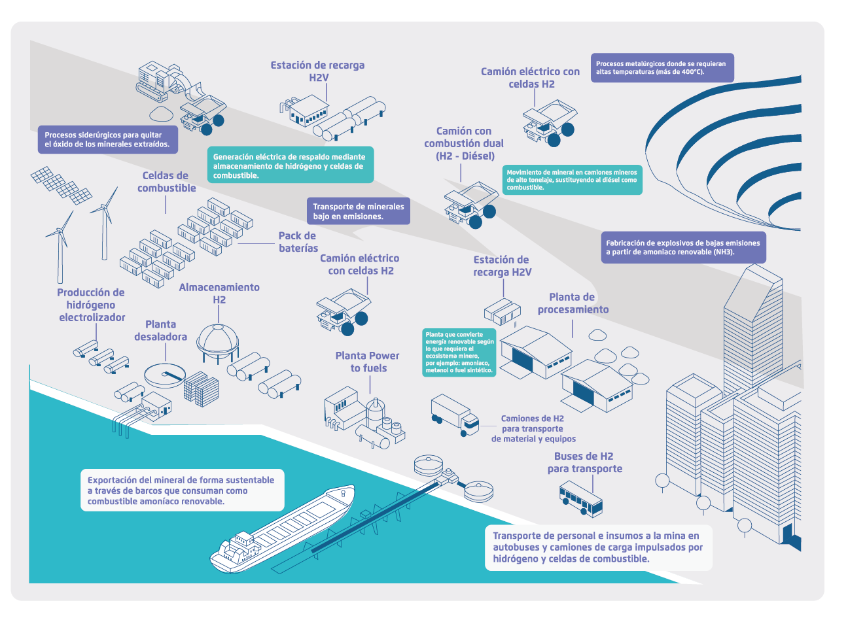
El hidrógeno puede descarbonizar varios procesos de la actividad minera. En el país, solo el transporte de mineral podría requerir entre 5Gw – 7GW de nueva capacidad renovable
El hidrógeno tiene el potencial de ser utilizado en múltiples actividades del ecosistema minero, por ejemplo:
Fabricación de explosivos de bajas emisiones a partir de amoníaco renovable (NH3)
Camiones mineros de gran tonelaje: sustituyen al diésel como combustible para propulsar estos grandes camiones
Procesos metalúrgicos
Generación de energía de respaldo a través del almacenamiento de hidrógeno y celdas de combustible
Transporte de personal e insumos a la mina
Exportación de minerales de forma sostenible, a través de buques que consuman amoniaco verde en lugar de combustibles fósiles.
Adaptado de: H2 Chile [17].

Slide 14

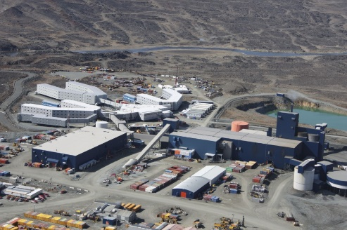
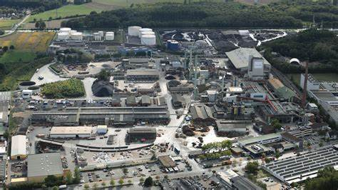


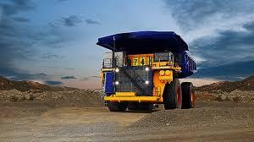

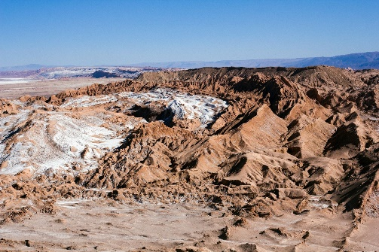

En el mundo se vienen implementando varios pilotos claves de uso de hidrógeno en en la minería
Es un proyecto que permite el almacenamiento de energía híbrido. Incluye una turbina eólica de 3MW, sistema de almacenaje y sistema de hidrógeno con 315 kW electrolizador, 200kW celdas de combustible y 300kg de capacidad de almacenamiento de gas.
Piloto donde se testea el uso de hidrógeno verde para reemplazar gas natural en los hornos de fundición de cobre. Se espera que haya una reducción de 5.000 t de CO2 al año.
Arubis
Mina Raglan
Piloto de Angloamerican desarrollado en 2022 donde un camión de capacidad de carga de 290t utiliza un sistema de propulsión híbrido basado en hidrógeno y una batería de 2MW.
Consta de una planta que comenzará con un piloto de 20MW de electrólisis con escalabilidad a 200MW. Busca sustituir combustibles fósiles con hidrógeno verde en las operaciones mineras nacionales.
nuGen
H2 Green Mining
Fuente: [18] Usos del hidrógeno en el cemento, minería y acero. Hinicio

Slide 15









Key Challenges y Desafíos
Costos de Producción de Hidrógeno
Adaptación de Equipos y Procesos
Infraestructura y Cadena de Suministro
Capacitación del personal
Regulaciones y Normativas
Condiciones del Mercado
Escalabilidad de Tecnologías
Seguridad del Suministro de Energía
Notes:
Costos y Escalabilidad: A pesar de su potencial, la producción de hidrógeno verde enfrenta desafíos relacionados con los costos y la infraestructura necesaria para su distribución y almacenamiento.
Iniciativas Globales: Se están desarrollando proyectos a nivel mundial para mejorar la producción y uso del hidrógeno verde, lo que podría facilitar su implementación en la minería

Slide 16







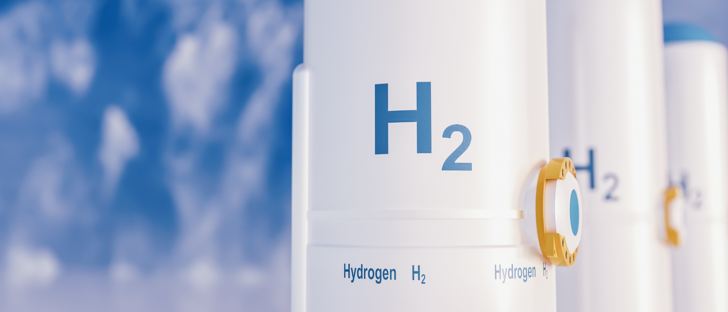

h2.pe
H2 Perú, Asociación Peruana de Hidrógeno
@h2_pe
contacto@h2.pe
Calle Begonias 441, San Isidro
Fortalezas del H2 bajas emisiones para descarbonizar la minería en el Perú
Daniel Cámac
Presidente
H2 Perú
https://www.linkedin.com/in/danielcamac/

